Slide 1
计算机导论与程序设计
1-2 图灵机与信息编码
2022-09

Slide 2

目 录
01
图灵机
02
可计算性
崇尚学术
追求卓越
崇尚学术
追求卓越
03
信息编码
厚德 求真 砺学 笃行

Slide 3
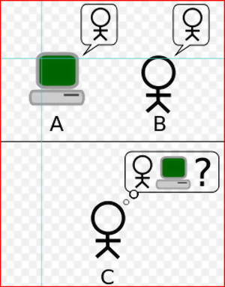
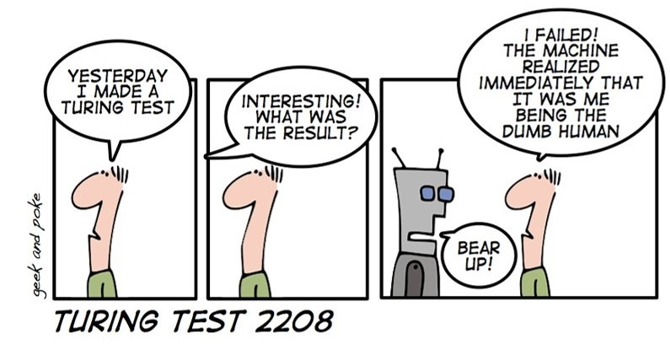
01 图灵机
伟大的图灵机
1936年，24岁的图灵构造了一台抽象的“计算机”，称为“图灵机”
抽象计算模型，解决可计算问题
一切具有计算功能的机器的基础
计算机和人工智能的发展一直没有彻底脱离图灵机模型
Notes:
图灵在一篇论文《论数字计算在决断难题中的应用》（On Computable Numbers, with an Application to the Entscheidungs problem）中首次提出图灵机
一种抽象计算模型，即将人们使用纸笔进行数学运算的过程进行抽象，由一个虚拟的机器替代人们进行数学运算
图灵测试是判定机器是否具有智能的条件

Slide 4
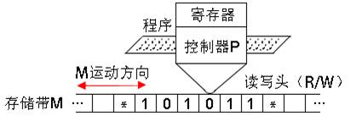
01 图灵机
图灵机的基本结构
图灵机由控制器、读写头和存储带组成
存储带：无限长，可左右移动，每个单元格中包含一个符号,所有允许出现的符号属于一个预先规定好的字母表。
控制器：包含控制规则和状态寄存器，控制规则就是图灵机程序，状态寄存器记录机器当前的状态，以及下一个新状态。
读写头：负责读出和写入存储带上的符号。
Notes:
存储带是输入/输出介质
字母表类似于程序设计里的字符集
控制器存放程序和状态，根据挡前状态和输入值计算输出值，动作和新的状态，其实就是一个查表过程
读写头负责输入/输出的具体工作

Slide 5
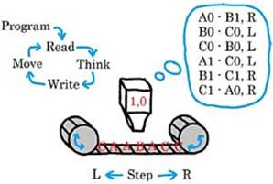
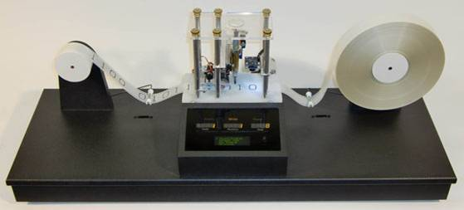
01 图灵机
图灵机的工作原理
读写头从带上读出一个符号（输入）送给控制器
控制器根据这个符号（输入）和当时的机器状态，从程序（指令集合）中查询执行哪条指令
控制器参照指令修改机器状态、将新符号写入存储带（输出），并执行相应动作（左移，右移、静止等）。
图灵机正确执行的最重要条件是程序
Notes:
举个简单的例子
一个人当前状态是饥饿，输入是盘子中装的面包，程序指令根据状态和输入执行动作吃，输出是盘子变空，然后人的状态变成饱
其实人脑也可以看做图灵机
图灵机正确执行的最重要条件是程序

Slide 6
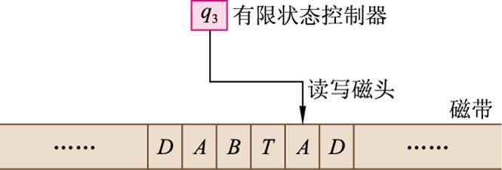
01 图灵机
图灵机程序
图灵机程序是由多条指令构成的集合
有多种方法定义图灵机程序指令，如：五元组、四元组、流程图、伪汇编语言等
通常用五元组〈q，X，Y，M，q′〉定义图灵机程序指令
q 表示工作前机器的状态（如：启动、加法、返回、停机等）
X 表示工作前存储带方格中的符号（如：0、1、* 等）(输入)
Y 表示工作后存储带方格中的符号（如：0、1、* 等）（输出）
M 表示读写头的动作（如：左移L、右移R、不动N等）
q′ 表示工作后机器的状态（如：启动、加法、返回、停机等）
五元组指令示例： 〈q3，A，E，L，q5〉
q3表示图灵机所处状态；
A表示读写头定位于字母A（输入）；
E表示将字母A改写为字母E（输出）；
L表示读写头左移一格（动作）；
q5表示图灵机下一步状态。
Notes:
图灵机的核心是控制程序，不同的控制程序完成不同的任务
读写头运动空间受限，通常让纸带运动
这条指令只是一个示例，没有具体含义
下面通过专用图灵机来解释图灵机运算过程

Slide 7
01 图灵机
专用图灵机示例
用于二进制数运算 f(x)=(x+1) 的专用图灵机
假定x=101（二进制），（即存储带上的输入为101）
字母表={0,1,*}
图灵机一开始处于初始状态
用笔算如何计算二进制加法？
读写头
用图灵机如何计算？
* | 1 | 0 | 1 | *
‘*’是界定符，表示输入开始和输入结束
Notes:
典型的虫子问题并不好理解，这里用一个更符合计算的例子来说明图灵机运算过程
专用是因为这个图灵机只能做x+1这一件事情
但可以根据输入算出不同的结果
注意x是二进制数
101+1=110

Slide 8
01 图灵机
专用图灵机示例
用于二进制数运算 f(x)=(x+1) 的专用图灵机指令集
程序 指令 | 条件 |  | 动作
 | 寄存器当前状态 | M当前值 | M新值 | M移动 | 寄存器新状态
0 | 初始 | * | * | 不动 | 启动
1 | 启动 | * | * | 右移 | 加法
2 | 加法 | 0 | 1 | 左移 | 返回
3 | 加法 | 1 | 0 | 右移 | 进位
4 | 加法 | * | * | 左移 | 停机
5 | 进位 | 0 | 1 | 左移 | 返回
6 | 进位 | 1 | 0 | 右移 | 进位
7 | 进位 | * | 1 | 右移 | 溢出
8 | 溢出 | 空 | * | 左移 | 返回
9 | 返回 | 1 | 1 | 左移 | 返回
10 | 返回 | 0 | 0 | 左移 | 返回
11 | 返回 | * | * | 不动 | 停机
Notes:
M表示存储带，这里的左移右移是指存储带左移右移，并不是读写头（读写头固定）
实际上当x=101时，只会用到其中部分指令，但为了实现x+1的功能需要完整指令集
可以用别的数字验证指令集是否完备

Slide 9
01 图灵机
专用图灵机示例
读写头
* | 1 | 0 | 1 | *
当前状态：初始
M当前值：*
执行指令：0
指令 | 当前状态 | M当前值 | M新值 | M移动 | 新状态
0 | 初始 | * | * | 不动 | 启动
1 | 启动 | * | * | 右移 | 加法
2 | 加法 | 0 | 1 | 左移 | 返回
3 | 加法 | 1 | 0 | 右移 | 进位
4 | 加法 | * | * | 左移 | 停机
5 | 进位 | 0 | 1 | 左移 | 返回
6 | 进位 | 1 | 0 | 右移 | 进位
7 | 进位 | * | 1 | 右移 | 溢出
8 | 溢出 | 空 | * | 左移 | 返回
9 | 返回 | 1 | 1 | 左移 | 返回
10 | 返回 | 0 | 0 | 左移 | 返回
11 | 返回 | * | * | 不动 | 停机
新状态：启动
M新值：*
M移动：不动

Slide 10
01 图灵机
专用图灵机示例
读写头
* | 1 | 0 | 1 | *
当前状态：启动
M当前值：*
执行指令：1
指令 | 当前状态 | M当前值 | M新值 | M移动 | 新状态
0 | 初始 | * | * | 不动 | 启动
1 | 启动 | * | * | 右移 | 加法
2 | 加法 | 0 | 1 | 左移 | 返回
3 | 加法 | 1 | 0 | 右移 | 进位
4 | 加法 | * | * | 左移 | 停机
5 | 进位 | 0 | 1 | 左移 | 返回
6 | 进位 | 1 | 0 | 右移 | 进位
7 | 进位 | * | 1 | 右移 | 溢出
8 | 溢出 | 空 | * | 左移 | 返回
9 | 返回 | 1 | 1 | 左移 | 返回
10 | 返回 | 0 | 0 | 左移 | 返回
11 | 返回 | * | * | 不动 | 停机
新状态：加法
M新值：*
M移动：右移

Slide 11
01 图灵机
专用图灵机示例
读写头
* | 1 | 0 | 1 | *
当前状态：加法
M当前值：1
执行指令：3
指令 | 当前状态 | M当前值 | M新值 | M移动 | 新状态
0 | 初始 | * | * | 不动 | 启动
1 | 启动 | * | * | 右移 | 加法
2 | 加法 | 0 | 1 | 左移 | 返回
3 | 加法 | 1 | 0 | 右移 | 进位
4 | 加法 | * | * | 左移 | 停机
5 | 进位 | 0 | 1 | 左移 | 返回
6 | 进位 | 1 | 0 | 右移 | 进位
7 | 进位 | * | 1 | 右移 | 溢出
8 | 溢出 | 空 | * | 左移 | 返回
9 | 返回 | 1 | 1 | 左移 | 返回
10 | 返回 | 0 | 0 | 左移 | 返回
11 | 返回 | * | * | 不动 | 停机
新状态：进位
M新值：0
M移动：右移

Slide 12
01 图灵机
专用图灵机示例
读写头
* | 1 | 0 | 0 | *
当前状态：进位
M当前值：0
执行指令：5
指令 | 当前状态 | M当前值 | M新值 | M移动 | 新状态
0 | 初始 | * | * | 不动 | 启动
1 | 启动 | * | * | 右移 | 加法
2 | 加法 | 0 | 1 | 左移 | 返回
3 | 加法 | 1 | 0 | 右移 | 进位
4 | 加法 | * | * | 左移 | 停机
5 | 进位 | 0 | 1 | 左移 | 返回
6 | 进位 | 1 | 0 | 右移 | 进位
7 | 进位 | * | 1 | 右移 | 溢出
8 | 溢出 | 空 | * | 左移 | 返回
9 | 返回 | 1 | 1 | 左移 | 返回
10 | 返回 | 0 | 0 | 左移 | 返回
11 | 返回 | * | * | 不动 | 停机
新状态：返回
M新值：1
M移动：左移

Slide 13
01 图灵机
专用图灵机示例
读写头
* | 1 | 1 | 0 | *
当前状态：返回
M当前值：0
执行指令：10
指令 | 当前状态 | M当前值 | M新值 | M移动 | 新状态
0 | 初始 | * | * | 不动 | 启动
1 | 启动 | * | * | 右移 | 加法
2 | 加法 | 0 | 1 | 左移 | 返回
3 | 加法 | 1 | 0 | 右移 | 进位
4 | 加法 | * | * | 左移 | 停机
5 | 进位 | 0 | 1 | 左移 | 返回
6 | 进位 | 1 | 0 | 右移 | 进位
7 | 进位 | * | 1 | 右移 | 溢出
8 | 溢出 | 空 | * | 左移 | 返回
9 | 返回 | 1 | 1 | 左移 | 返回
10 | 返回 | 0 | 0 | 左移 | 返回
11 | 返回 | * | * | 不动 | 停机
新状态：返回
M新值：0
M移动：左移

Slide 14
01 图灵机
专用图灵机示例
读写头
* | 1 | 1 | 0 | *
当前状态：返回
M当前值：*
执行指令：11
指令 | 当前状态 | M当前值 | M新值 | M移动 | 新状态
0 | 初始 | * | * | 不动 | 启动
1 | 启动 | * | * | 右移 | 加法
2 | 加法 | 0 | 1 | 左移 | 返回
3 | 加法 | 1 | 0 | 右移 | 进位
4 | 加法 | * | * | 左移 | 停机
5 | 进位 | 0 | 1 | 左移 | 返回
6 | 进位 | 1 | 0 | 右移 | 进位
7 | 进位 | * | 1 | 右移 | 溢出
8 | 溢出 | 空 | * | 左移 | 返回
9 | 返回 | 1 | 1 | 左移 | 返回
10 | 返回 | 0 | 0 | 左移 | 返回
11 | 返回 | * | * | 不动 | 停机
新状态：停机
M新值：*
M移动：不动

Slide 15
01 图灵机
图灵机的特点
图灵机由有限符号构成，符号越多，用机器表示的困难越大。
图灵机可对任意符号序列进行计算，具有数学函数f(x) 的计算能力。
图灵机的初始状态不同时，计算结果就可能不同。
图灵机中，程序并非顺序执行。
示例中执行的指令序列是：0,1,3,5,10,11
思考验证：
初始状态如果是加法状态，计算结果如何？
2. x=111时的运算过程，用到了哪些指令？
Notes:
所以用二进制只需要2个符号，只有一个符号无法区分
初始状态不同，即使输入相同，结果也可能不同（根据状态和输入决定指令）
根据状态和输入决定选择哪条指令执行，因此并非顺序执行，这里就要用到逻辑运算，当状态为X且输入为Y时…

Slide 16
01 图灵机
专用图灵机与通用图灵机
专用图灵机：
由于控制器中的程序是固定的，那么只能完成规定的计算（输入可以多样化）。
通用图灵机：
如果把程序放在存储带上，而控制器中的程序能够将存储带上的指令逐条读进来，再按照要求进行计算，具有这种能力的图灵机称为通用图灵机。
Notes:
通用图灵机核心在于程序也在存储带上，先加载程序，再根据程序执行，这是现代计算机的基本模式，也是冯体系的思想

Slide 17
01 图灵机
图灵机的意义
图灵机是一种思维模型，它是一个理想的计算模型。
图灵机本身并没有直接带来计算机的发明
图灵机中，程序与数据混合在一起，由控制器控制执行
图灵机解题方法：问题能不能解决，在于能否找到一个解题算法，然后根据算法编制程序在图灵机上运行。如果图灵机能在有限步骤内停机，则这个问题能够解决；如果找不到这样的算法，或者这个算法在图灵机上运行时不能停机，则这个问题无法用计算机解决。
Notes:
图灵机没有带来计算机的发明，但现在的计算机都是基于图灵机实现的
图灵指出：凡是能用算法解决的问题，也一定能用图灵机解决；凡是图灵机解决不了的问题，任何算法也解决不了
引出可计算性问题
图灵停机问题

Slide 18
02 可计算性
可计算性定义
什么可计算？什么不可计算？关键是要给出“可计算性”的精确定义。
可通过定义“直观可计算函数”来理解“可计算性”。
凡是可以从某些初始符号串开始，在有限步骤内得到计算结果的函数都是直观可计算函数。
1936年，哥德尔、丘奇等人定义了递归函数。
丘奇论题指出：一切直观可计算函数都是递归函数。
图灵认为：图灵机可计算函数与直观可计算函数相同

Slide 19
02 可计算性
可计算性定义
原始递归函数：自变量值和函数值都是自然数的函数，称为数论函数。
定义：少量直观可计算的函数为原始递归函数：
函数值恒等于0的零函数C₀
函数值等于自变量加1的后继函数S
函数值等于第i个自变量值的n元投影函数P_{i}^{(n)}
原始递归函数的合成仍是原始递归函数，可以由已知原始递归函数简单递归地计算出函数值的函数仍是原始递归函数

Slide 20
02 可计算性
可计算性定义
例如：和函数f(x , y)=x + y可以由原始递归函数P₁⁽¹⁾和S递归计算
f(x,0)= P₁⁽¹⁾(x)
f(x, S(y))=S(f(x, y-1))
求 f(4,2)
f(4,0) = P₁⁽¹⁾(4) = 4
f(4,1) = S( f(4,0) ) = S(4) = 5
f(4,2) = S( f(4,1) ) = S(5) = 6
Notes:
因此，和函数是直观可计算函数

Slide 21
02 可计算性
不可计算的问题的类型
一类是理论意义上的不可计算问题。
具体问题有：图灵停机问题、丢番图方程整数解问题、零函数判定问题等，这些问题都是计算机的理论限制。
图灵停机问题
对任意图灵机和输入，是否存在一个算法，用于判定图灵机在接收初始输入后可达到停机状态。若能找到这种算法，停机问题可解；否则不可解。
图灵在1936年证明：一个可以解决停机问题的通用算法是不存在的。
参考：https://blog.csdn.net/Zyj061/article/details/69938933
Notes:
图灵停机问题的证明可以参考链接，为了理解给出一个相似悖论
理发师悖论：村子里有个理发师，这个理发师有条原则是，对于村里所有人，当且仅当这个人不自己理发，理发师就给这个人理发。如果这个人自己理发，理发师就不给这个人理发。无法回答的问题是，理发师给自己理发么？

Slide 22
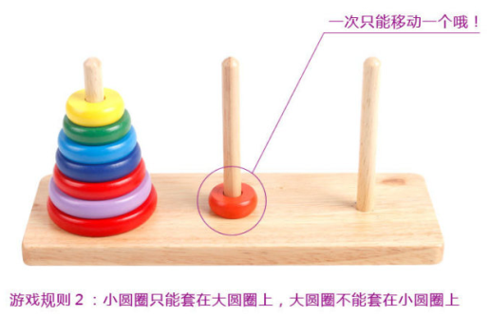
02 可计算性
不可计算的问题的类型
第二类是现实意义上难以计算的问题。
由于计算机的速度和存储空间是有限的，尽管问题在理论上是可计算的，但如果计算它的时间长达几百年，那么这个问题实际上还是无法计算的。
如“汉诺塔问题”，“密码破解问题”等。
3个盘子的搬移次数为：2³-1=7
64个盘子时，移动盘子次数为：2⁶⁴-1=18446744073709551615
假设移动一次盘子需要1秒钟，不停来回搬动，需要大约5849亿年的时间。
密码组合爆炸问题
用0～9十个数字，用6位密码，有：10⁶=1 000,000种密码组合；
用0～9十个数字和26个字母，6位密码有：（10+26）⁶=2 176,782,336种组合；
如果不断增加密码的位数，计算机将遇到“组合爆炸”问题。
对于指数级的“组合爆炸”问题，计算机无法进行处理。
Notes:
汉诺塔是递归问题，递归问题是理论可计算问题

Slide 23
03 信息编码
图灵机的进一步分析
图灵机由有限符号构成，符号越多，用机器表示的困难越大。
在f(x)=(x+1)的例子中我们输入的是二进制数，只有0、1、*三种字母，如果是十进制数会如何？
编号 | 指令
 | …
 | …
 | 加法 | 0 | 1 | 左移 | 返回
 | 加法 | 1 | 0 | 右移 | 进位
 | …
编号 | 指令
 | …
 | 加法 | 0 | 1 | 左移 | 返回
 | 加法 | 1 | 2 | 左移 | 返回
 | 加法 | 2 | 3 | 左移 | 返回
 | …
 | 加法 | 9 | 0 | 右移 | 进位
Notes:
此时指令会增多，程序会长很多，确定指令自然要花更多时间

Slide 24
03 信息编码
怎样表示纸带上的符号？
字母表中的符号越多，用电子器件表示的困难一般就越大，精确性越低。
一个电子器件的状态越多，可靠运行的困难通常就越大。
与两个状态的电子元件相比（0，1电平），有三个状态的电子元件在制造上比较困难，可靠性也比较低。
采用二进制使电子器件制造计算机成为可能！
Notes:
汉诺塔是递归问题，递归问题是理论可计算问题

Slide 25
03 信息编码
图灵机控制器如何实现？
制作控制器的基本要求
控制器必须有逻辑运算能力。例如要执行的指令： q 1 1 R q’
控制器要作出的逻辑判断是：
如果当前机器状态是q，并且读入的符号是1，则 …
用机器来实现控制器，必须要考虑怎样实现逻辑判断
对于通用图灵机，程序要放在带上。还要考虑采用字母表中的符号来表示程序，而且这样的表示应当易于控制器来处理和判断（也就是：解释）。
“真、假”（true / false）判断就是最基本的逻辑判断。
Notes:
判断读入的字符是不是1，只有两种可能，真或假
真假判断，是1否则是0

Slide 26
03 信息编码
二进制由来
综合以上考虑，计算机是用两个符号0 和 1来
表示数据，表示程序
按照以此为基础的“布尔代数”（或“二值逻辑”），来设计和制造计算机中的大多数零件（元器件）
这种表示方法叫二进制表示
最早的二进制来自我国的周易
乾
兑
巽
兑 | 110 | 乾 | 111
巽 | 011 | 坎 | 010
艮 | 001 | 坤 | 000
震 | 100 | 离 | 101
离
坎
震
艮
坤
Notes:
逻辑器件，与门，非门，与非门
长线表示1，双短线表示0

Slide 27
03 信息编码
采用二进制后的一个问题
在前面的例子里，* 的作用很重要，它表示着一个数的边界。如果没有了它怎么办？
在计算机中的做法是：预先规定数据的表示单位（长度）。这样，数据就不需要用特殊的符号来表示它的边界，因为它所在的那个单位的边界，就是这个数据的边界。
在计算机中有这样几个基本单位：
位（bit）：1 或者 0；
字节（byte）：8 bits（可表示28（256）个不同的数）
字（word）：与具体的计算机有关，如：8位、16位、 32位、64位等。它的长度称为对应计算机的字长，相当于在对应的图灵机中，有这么多个读写头同时读写。
Notes:
预先规定数据的表示单位，其实就是定长数据
例如假定数据长度是8位，只需要读够8位数，就认为一个数据输入结束，不需要边界符号

Slide 28
03 信息编码
整数的十进制和二进制表示规则
十进制整数表示
d_{n}d_{n-1}...d₁d₀（10）
d_{n}∈{0，…，9}
二进制整数表示
d_{n}d_{n-1}...d₁d₀（2）
d_{n}∈{0，1}
d_{n}x10^{n}+d_{n-1}x10^{n-1}+...+d₁x10¹+d₀x10⁰
d_{n}x2^{n}+d_{n-1}x2^{n-1}+...+d₁x2¹+d₀x2⁰
123_{（10）}=1x10²+2x10¹+3x10⁰
=123
1101_{（2）}=1x2³+1x2²+0x2¹+1x2⁰
=13

Slide 29
03 信息编码
十进制整数转换为二进制整数
辗转相除法（除2取余，逆序排列）
将十进制整数除以2，得到一个商和余数；再用商除以2，又得到一个商和余数，如此进行，直到商为零时为止
把得到的余数逆序排列起来
例：将25_{（10）}转换成二进制数：
11001_{（2）}
 | 商 | 余数
25/2=12…1 | 12 | 1
12/2=6…0 | 6 | 0
6/2=3…0 | 3 | 0
3/2=1…1 | 1 | 1
1/2=0…1 | 0 | 1
逆序排列

Slide 30
03 信息编码
小数的十进制和二进制表示规则
十进制小数表示
0.d_{n}d_{n-1}...d₁d₀（10）
d_{n}∈{0，…，9}
二进制小数表示
0.d_{n}d_{n-1}...d₁d₀（2）
d_{n}∈{0，1}
d₁x10-¹+d₂x10⁻² +...+ d_{n-1}x10^{-(n-1)}+d_{n}x10^{-n}
d1x2⁻¹+d₂x2⁻²+...+d_{n-1}x2^{-(n-1)}+d_{n}x2^{-n}
0.123_{（10）}=1x10⁻¹+2x10⁻²+3x10⁻³
=0.1+0.02+0.003
=0.123
0.1101_{（2）}=1x2⁻¹+1x2⁻²+0x2⁻³+1x2⁻⁴
=0.5+0.25+0+0.0625
=0.8125

Slide 31
03 信息编码
十进制小数转换为二进制小数
乘2取整，顺序排列
用2乘十进制小数，可以得到积，将积的整数部分取出，再用2乘余下的小数部分，又得到一个积，再将积的整数部分取出，如此进行，直到积中的小数部分为零，或者达到所要求的精度为止
把取出的整数部分按顺序排列起来
例：0.8125_{（10）}转换成二进制数
0.1101
 | 积的整数部分 | 积的小数部分
0.8125*2=1.625 | 1 | 0.625
0.625*2=1.25 | 1 | 0.25
0.25*2=0.5 | 0 | 0.5
0.5*2=1 | 1 | 0
任意十进制小数
都能转换为有限位
的二进制小数吗？
顺序排列
Notes:
这里的小数是指小于1的小数，大于1的小数分成位数和指数两个部分表示
十进制小数转换成二进制小数可能无限长 ，但计算机位数有限，因此会产生截断误差
0.7=（0.1 0110 0110...）B 0.7*2=1.4========取出整数部分1 0.4*2=0.8========取出整数部分0 0.8*2=1.6========取出整数部分1 0.6*2=1.2========取出整数部分1 0.2*2=0.4========取出整数部分0 0.4*2=0.8========取出整数部分0 0.8*2=1.6========取出整数部分1 0.6*2=1.2========取出整数部分1 0.2*2=0.4========取出整数部分0

Slide 32
03 信息编码
二进制四则运算
基本符号：0、1；
运算规则：逢二进一，借一当二。
四则运算规则：
加法运算：0+0=0，0+1=1，1+0=1，1+1=10（有进位）
减法运算：0-0=0，1-0=1，1-1=0，0-1=1（有借位）
乘法运算：0×0=0，1×0=0，0×1=0，1×1=1
除法运算：0÷1=0，1÷1=1（除数不能为0）

Slide 33
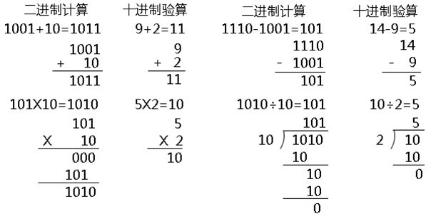
03 信息编码
二进制四则运算

Slide 34
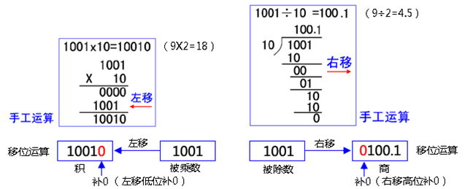
03 信息编码
二进制移位运算
乘2相当于左移1位后，在尾部补0；
除2相当于右移1位后，在高位补0。
Notes:
移位运算在运算单元中有专门的指令，不需要转换成乘法，因此速度较快
乘4相当于左移两位，除4相当于右移两位
这里的小数并不是真实表示方法

Slide 35
03 信息编码
八进制与十六进制
数据也可以用八进制和十六进制表示：
八进制表示：使用 0-7 共 8 个数字。
十六进制表示：使用 0-9 共 10 个数字和 A-F 共 6 个字母，后者表示 10-15 这 6 个数。
将二进制数转换为八进制和十六进制数：
二进制->八进制：从右向左，每三位进行一次转换，即从二进制数的值转换成等值的八进制数字。
二进制->十六进制：从右向左，每四位进行一次转换，即从二进制数的值转换成等值的十六进制数字。
例：将1111011_{（2）}转换为八进制和十六进制表示
1111011_{（2）}= 1 111 011 =173_{（8）}
1111011_{（2）}= 111 1011 =7B_{（16）}

Slide 36
03 信息编码
整数在计算机中的表示
在计算机中，按照确定的二进制位数（码长）表示整数
最左边的一位（符号位）用来表示一个整数的正负号：0 表示正数，1 表示负数。
符号位之后的那些位（数值位），用来表示这个整数的绝对值。
在计算机中，数可以有三种不同的二进制表示方法：
原码表示
反码表示
补码表示
Notes:
码长导致表示范围受限
由于使用了一个符号位，所以表示范围会减少
不同表示方法的差别在于负数的数值位的表示不同

Slide 37
03 信息编码
整数在计算机中的表示
原码表示
给定码长后，根据一个整数的正负填写符号位，再将这个整数之绝对值的二进制表示，按照数值位的长度在前面补足必要的 0 后，就得到这个整数的原码表示。
码长为 8，
123_{（10）}的原码表示是：
01111011
-123_{（10）}的原码表示是：
11111011
码长为 16，
123_{（10）}的原码表示是：
0000000001111011
-123_{（10）}的原码表示是：
1000000001111011
Notes:
补0是为了使数字长度和码长一致

Slide 38
03 信息编码
整数在计算机中的表示
反码表示
一个正整数的反码表示与其原码表示相同；
一个负整数的反码表示：对其原码表示的符号位不变，数值位进行按位变反的结果（按位将 1 换成 0、将 0 换成 1）
码长为 8，
26_{（10）}的原码表示是：
00011010
26_{（10）}的反码表示是：
00011010
码长为 8，
-26_{（10）}的原码表示是：
10011010
-26_{（10）}的反码表示是：
11100101

Slide 39
03 信息编码
整数在计算机中的表示
乘法可以用加法实现
2*3=2+2+2
除法可以用减法实现
7/2=7-2-2-2=3…1
如果减法可以用加法表示，就可以用统一的方法来进行二进制数的四则运算。
支持这种统一处理的基础，是计算机中数的补码表示

Slide 40
03 信息编码
整数在计算机中的表示
11
12
1
11
12
1
10
2
10
2
3＋5＝8
9
3
9
3
3 - 7＝8
8
4
8
4
7
5
7
5
6
6
11
12
1
11
12
1
10
2
10
2
8 - 4＝4
9
3
9
3
8 + 8＝4
8
4
8
4
7
5
7
5
6
6
Notes:
现实生活中，钟表就是一个典型的补码示例
当后面两个数之和等于最大数时，加和减结果相同，利用了溢出（越过12点界限）的概念

Slide 41
03 信息编码
整数在计算机中的表示
补码表示的数学意义
a – b = a + c (b, c都是正数)
b + c = 0 ？
b + c = 100000000 (前提：码长为8位)
提出补码概念的目的是
用加法解决减法
所以-b的补码等于c
例：-26（10）的补码
码长为 8时，则26（10） = 00011010
那么，要得到 - 26（10） ，就是求一个二进制数c：使得：c + 00011010 = 100000000
这样的 c 就是 | - 26（10） | 的二进制表示（补码）：11100110
11100110
+） 00011010
1 00000000
补码和原码
的关系？
因码长有限
进位被丢弃
Notes:
红色部分由于码长限制被舍弃，相当于b+c等于0，也就是-b的补码等于c
利用了溢出的思想
或者用100000000 - 00011010

Slide 42
03 信息编码
整数在计算机中的表示
补码表示：
一个正整数的补码表示与它的原码表示相同
一个负整数的补码表示：符号位为 1，数值位是其绝对值的求补结果。也就是对其原码表示的数值位按位变反后加1（反码加1）。
例：当码长为 8，求 -26_{（10）}的补码表示
1. 原码表示是： 10011010
2. 数值位按位变反： 11100101（反码）
3. 加1后得到： 11100110（补码）

Slide 43
03 信息编码
整数在计算机中的表示
补码运算规则
(X+Y)（补）= X（补）+Y（补），
(X-Y)（补）= X（补）+（-Y）（补）
两个数相加减，只需进行包括符号位在内的补码相加
设码长为8，用补码计算26-27,26-26,26-25
(26)_{（补）} = 00011010
(-27)_{（补）} = 11100101
(-1)_{（补）} = 11111111
(-26)_{（补）} = 11100110
(-25)_{（补）} = 11100111
26 - 27 = -1
00011010
+）11100101
11111111
26 - 26 = 0
00011010
+）11100110
1 00000000
26 - 25 = 1
00011010
+）11100111
1 00000001
超过码长，舍弃
超过码长，舍弃

Slide 44
03 信息编码
如何表示字符和符号？
一种常用的标准表示是 ASCII码。（American Standard Code for Information Interchange）
ASCII 码用一个字节来表示一个符号或字母。这个字节的二进制表示本身是一个数，称为对应的码值
常规 ASCII 码将这个字节的最高位（从左边数第一位）用做奇偶校验，其他 7 位可以表示 128 种符号和字母。
扩展 ASCII 码将这个字节全部用来表示，因此可表示 256 种符号和字母，其中前 128 种与常规 ASCII 码相同
目前常用的是扩展 ASCII 码。
Notes:
2^7=128
2^8=256

Slide 45
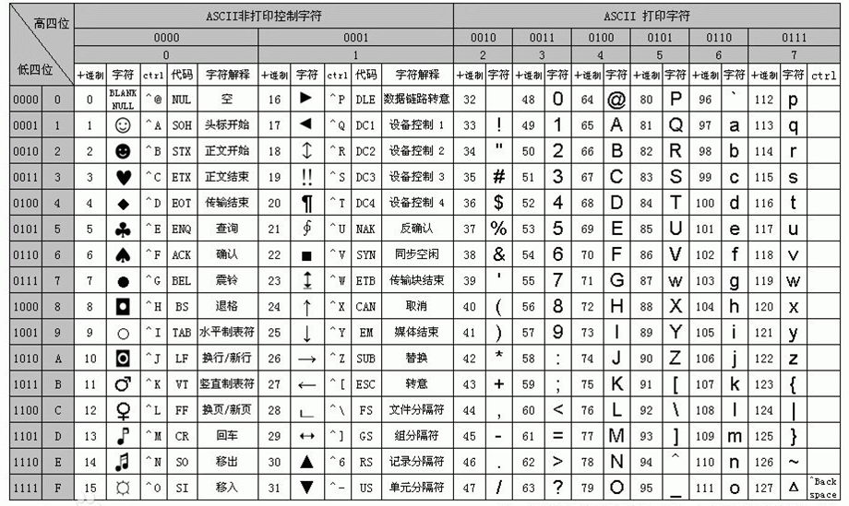
03 信息编码
ASCII码表
Notes:
2^7=128
2^8=256

Slide 46
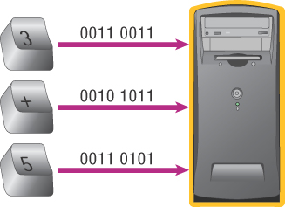
03 信息编码
如何表示字符和符号？
从计算机键盘输入的字母、数字和符号，都被自动转换成对应的 ASCII 码值。例如（采用扩展 ASCII 码）：
字母 R ：01010010₍₂₎，即 82₍₁₀₎ 或 52 ₍₁₆₎
字母 r ：01110010₍₂₎，即 114 ₍₁₀₎ 或 72 ₍₁₆₎
数字 3 ：00110011₍₂₎，即 51 ₍₁₀₎ 或 33 ₍₁₆₎
符号 % ：00100101₍₂₎，即 37 ₍₁₀₎ 或 25 ₍₁₆₎

Slide 47
03 信息编码
如何表示汉字？
汉字的种类远比 256 种多，何况也不能占用 ASCII 码已经使用的码值。目前采用两个字节表示一个汉字。
汉字的编码规则还没有统一。在我国大陆采用的标准是GB2312。
国内的计算机都支持汉字输入与输出，用户可用多种方法输入汉字（如拼音、五笔字形等）。
国际组织已经制定了一种 Unicode 标准，也是采用两个字节来表示一个数字、字母、符号或文字，并为中文、日文等都分配了相应的码段（码值连续的区间），以实现各种文字的国际交流。
Notes:
目前汉字的总数已经超过了8万，而常用的只有3500字，两个字节其实也表示不了所有汉字(2^16=65536)

